Slide 1

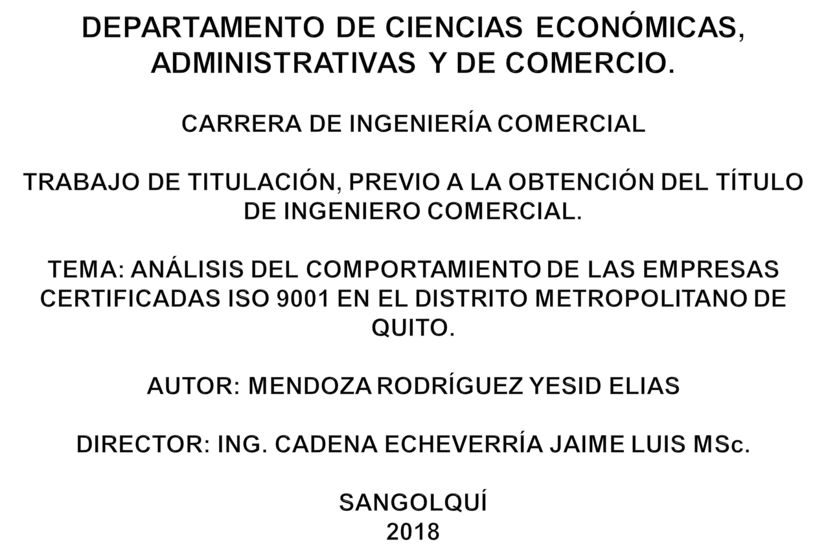

Slide 2
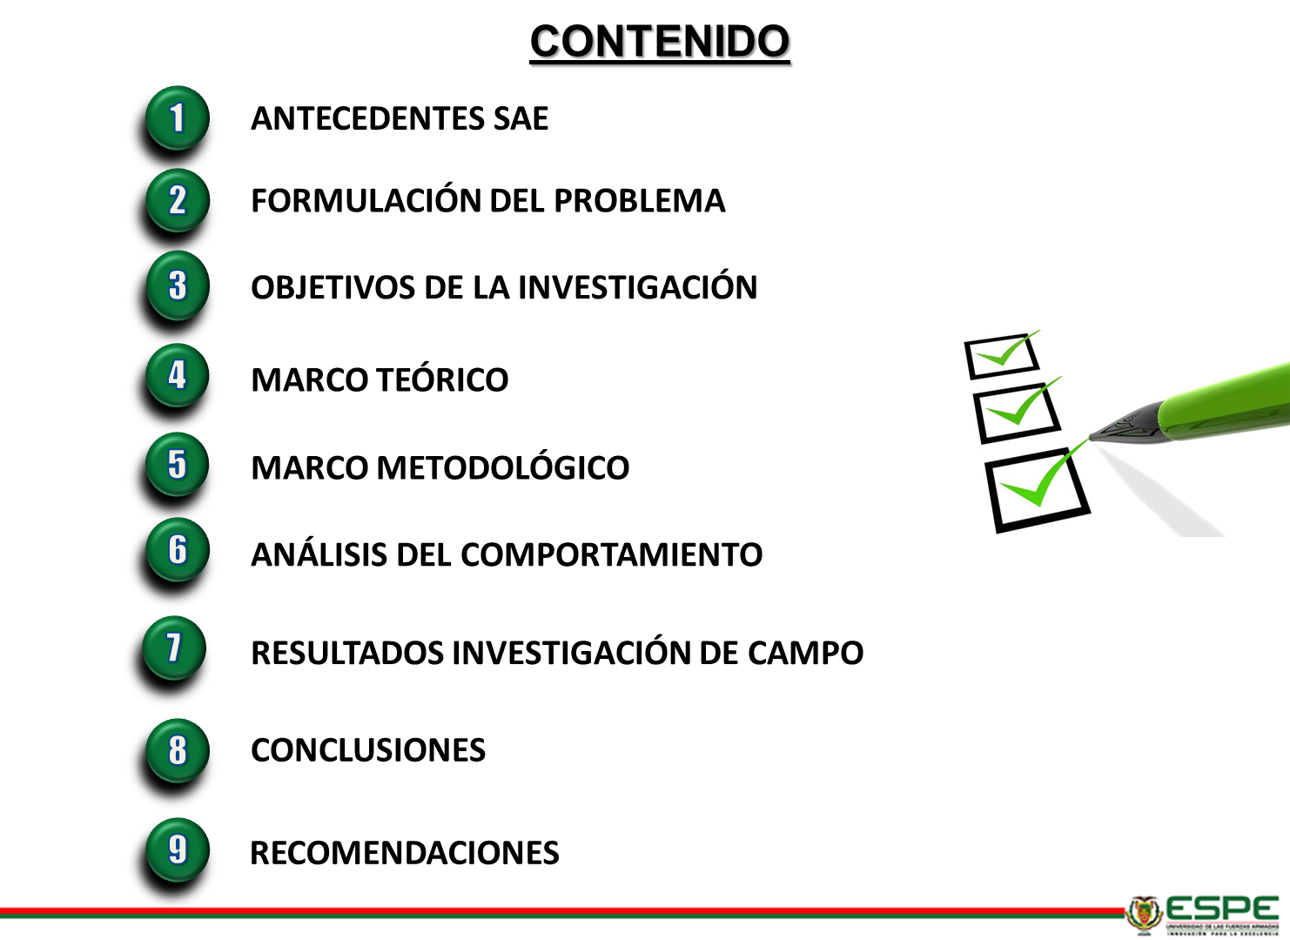

Slide 3
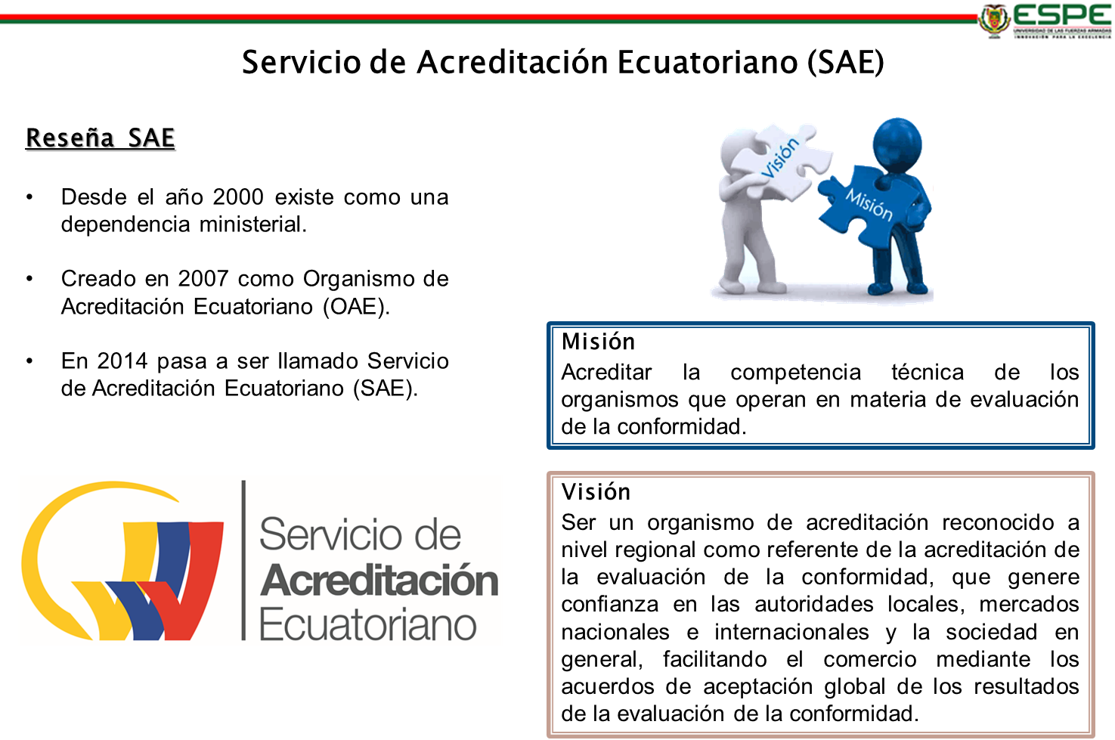

Slide 4
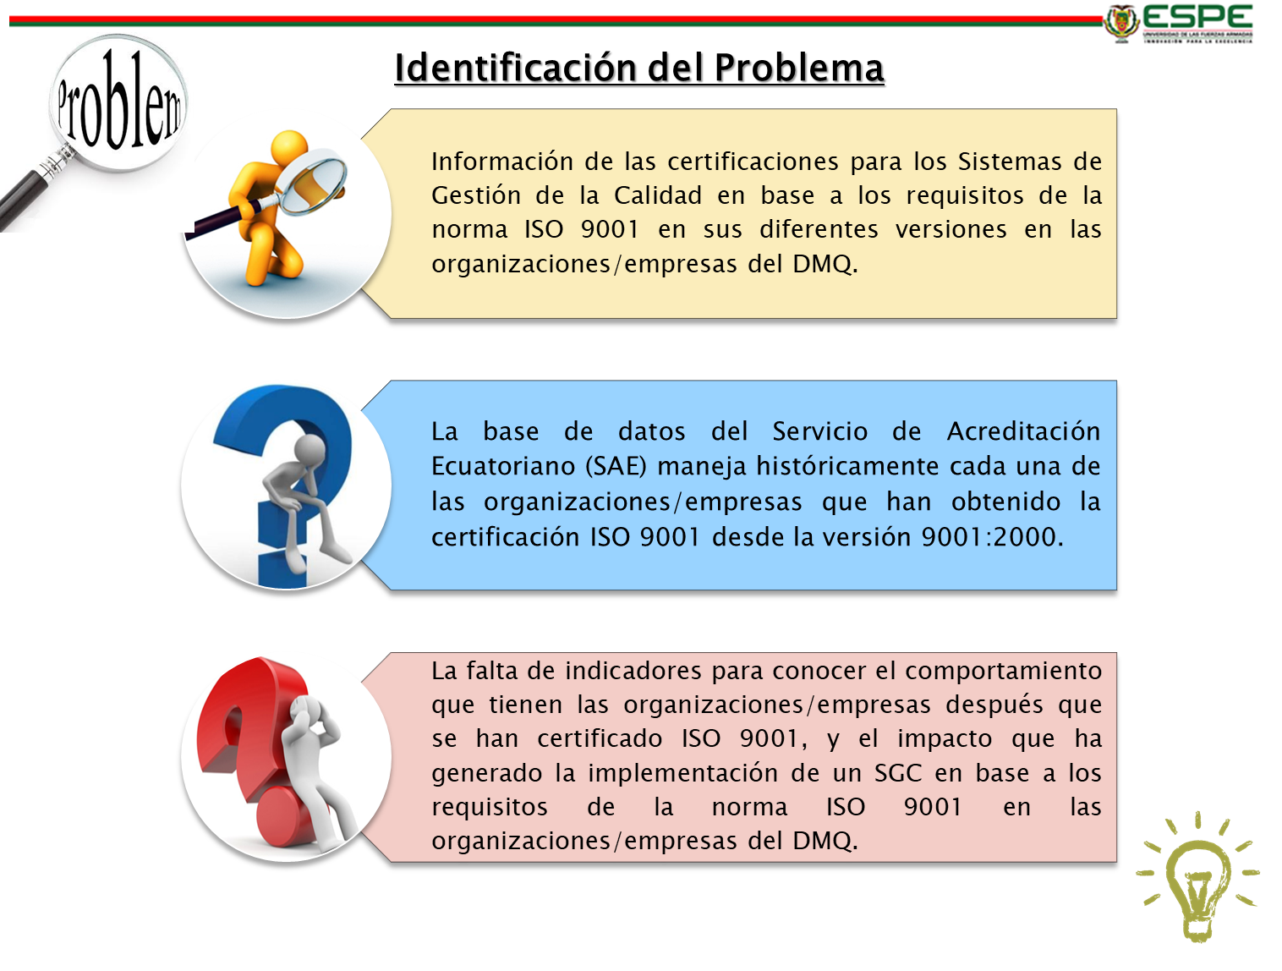

Slide 5
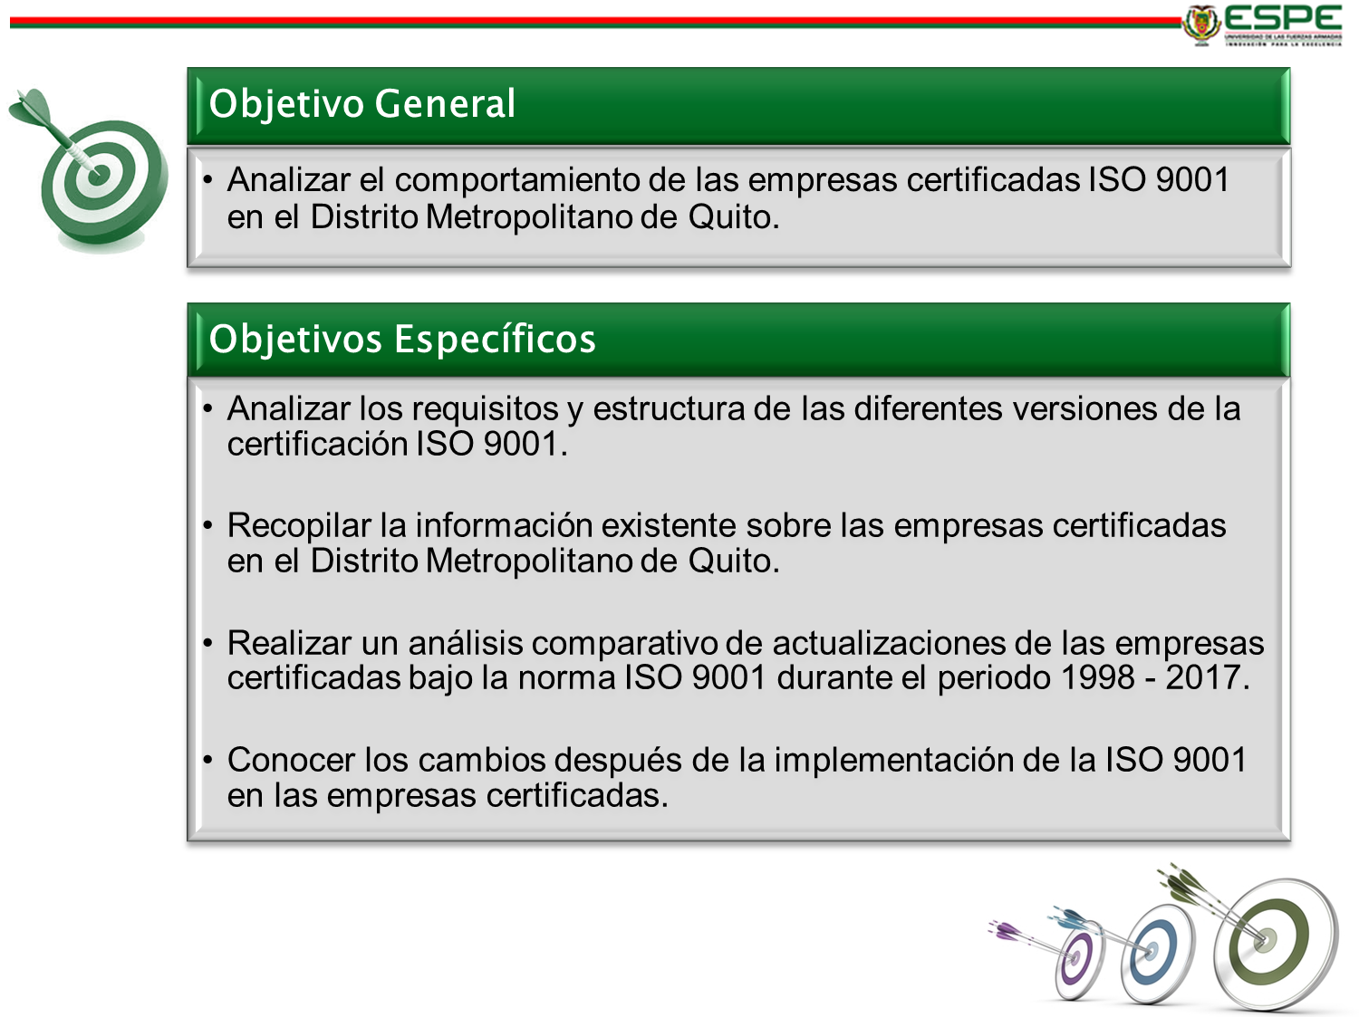

Slide 6
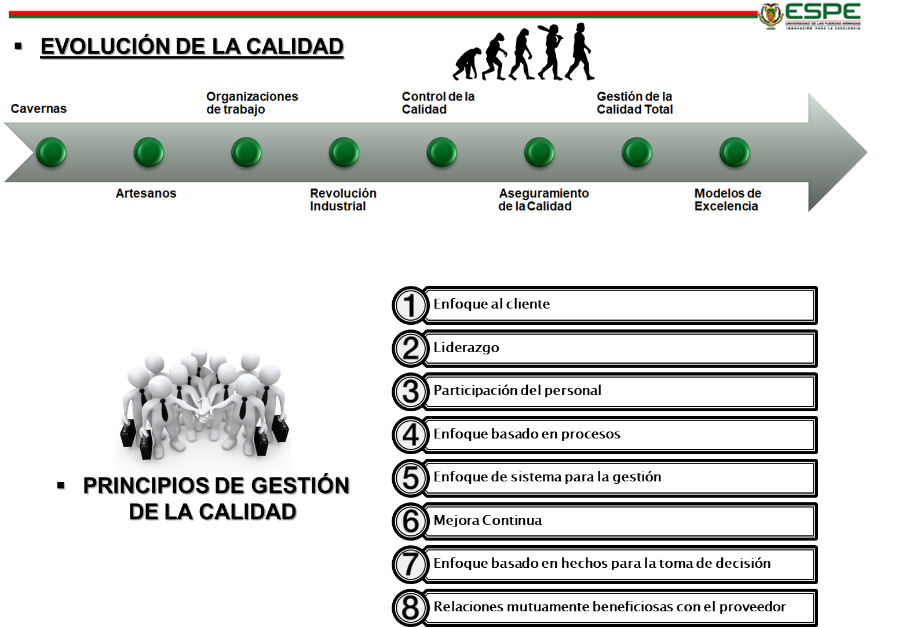

Slide 7
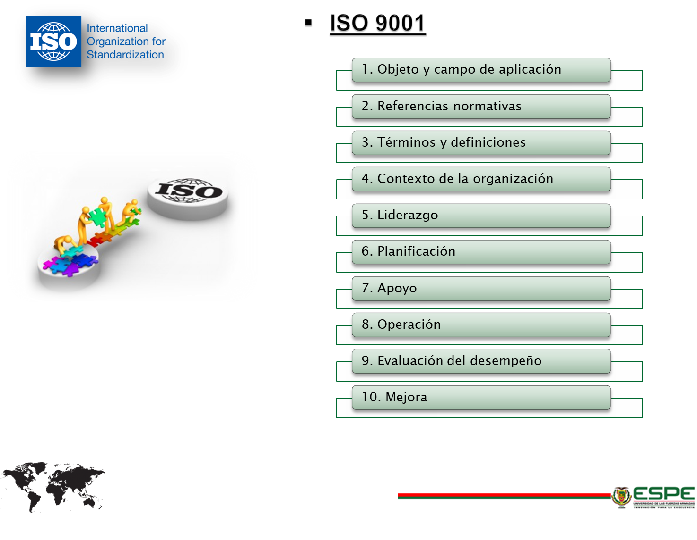


Slide 8
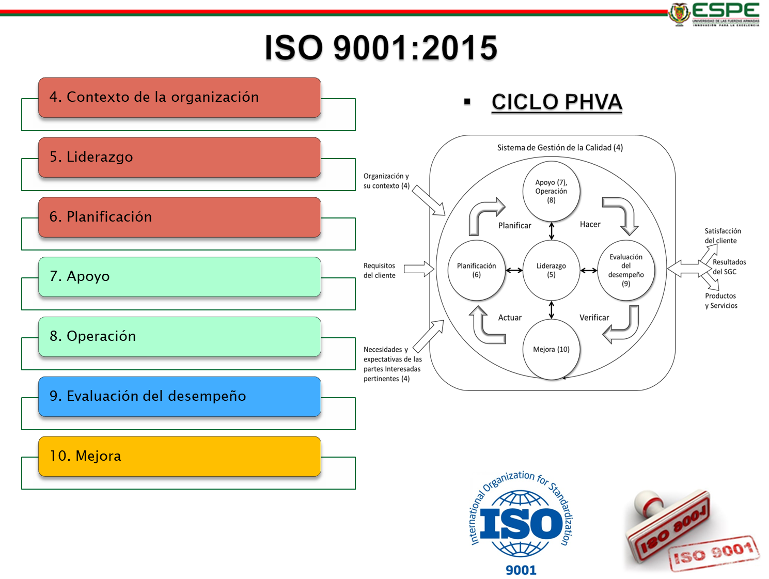

Slide 9

ESTRUCTURA ISO 9001

Slide 10

MARCO METODOLÓGICO
Enfoque de investigación
Cuantitativo
  Refleja la necesidad de medir y estimar magnitudes de los fenómenos o problemas de investigación ¿cada cuánto ocurren y con qué magnitud?
Por su finalidad
Investigación básica o pura
  Busca el conocimiento puro por medio de la recolección de datos, acrecentar los conocimientos teóricos.
Por las fuentes de información
Mixta
  Documental mediante análisis del registro histórico del Servicio de Acreditación Ecuatoriano.
  De campo con la aplicación del cuestionario estructurado a Gerentes o Jefes de Departamento de Gestión de la Calidad
Por las unidades de análisis
La unidad de análisis son los Gerentes Generales o Jefes de Departamento de Gestión de la Calidad de las organizaciones/empresas en base a una muestra, para conocer cuáles son los cambios percibidos en las organizaciones/empresas después de la implementación de los requisitos de la norma ISO 9001 para el Sistema de Gestión de Calidad.

Slide 11

MARCO METODOLÓGICO
Control de las variables
El presente estudio es de tipo no experimental
  “La investigación que se realiza sin manipular deliberadamente variables”.
Por el alcance
Exploratorio.
  “El objetivo es examinar un tema o problema de investigación poco estudiado, del cual se tienen muchas dudas o no se ha abordado antes”.
Hipótesis
En el estudio exploratorio no se formulan hipótesis.
  “Los estudios cualitativos no formulan hipótesis antes de recolectar datos”.
Instrumentos de recolección de información
Encuesta.
  Cuestionario estructurado, diseñado y ajustado a la necesidad, el contexto y entorno de las organizaciones/empresas que han implementado los requisitos de la norma ISO 9001 del DMQ,

Slide 12
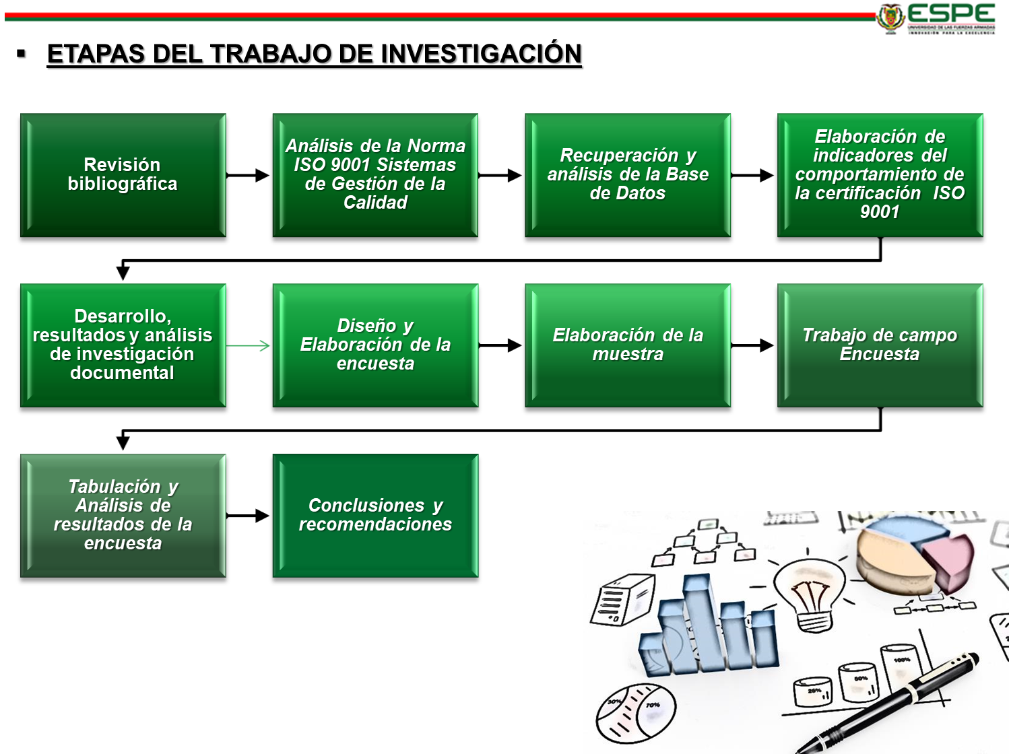

Slide 13
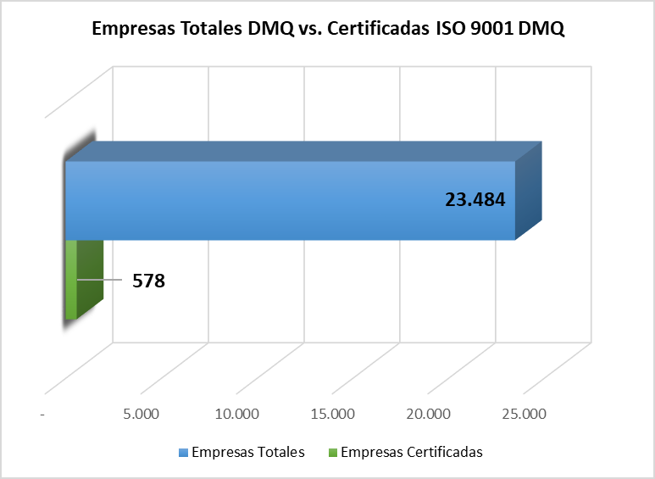
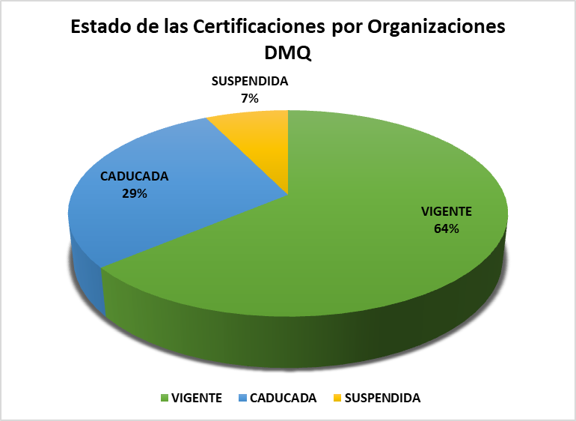

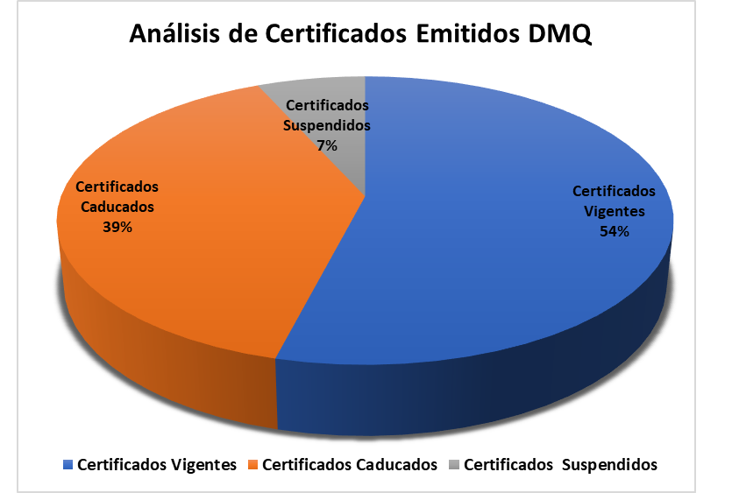
RESULTADOS DE LA INVESTIGACIÓN DOCUMENTAL
47
277
380

Slide 14
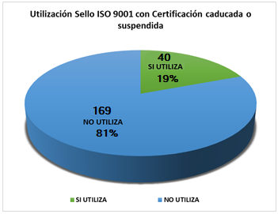
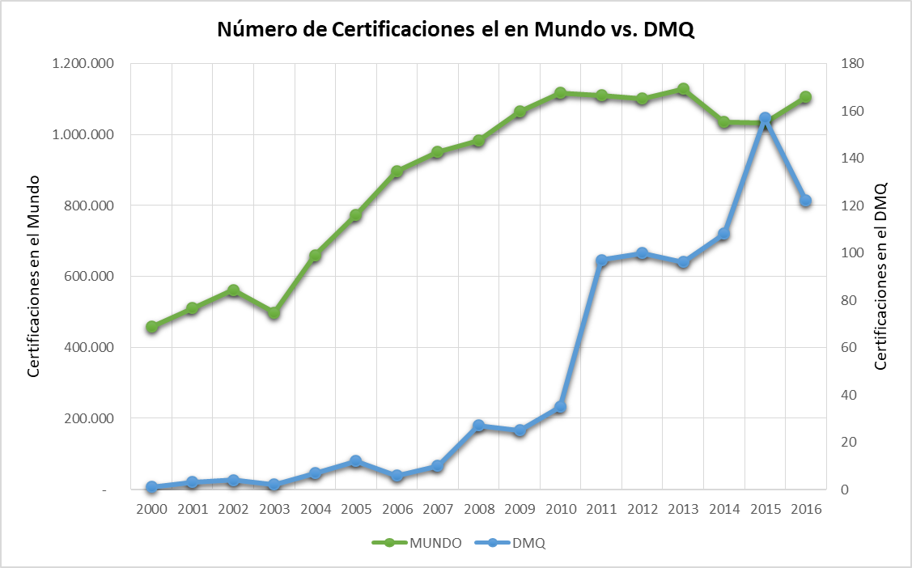
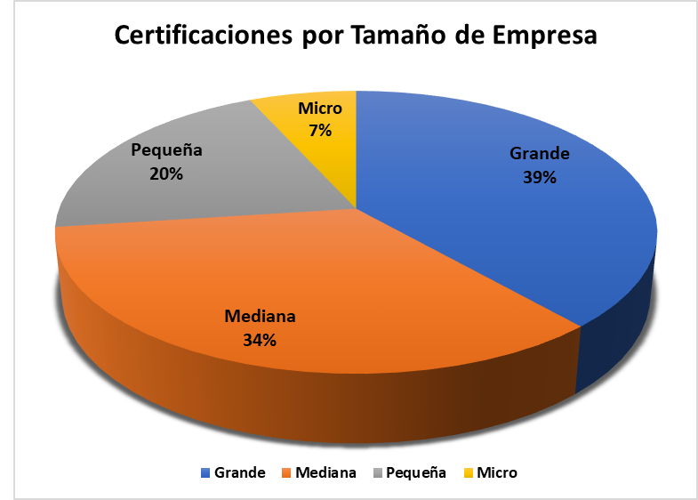

Slide 15
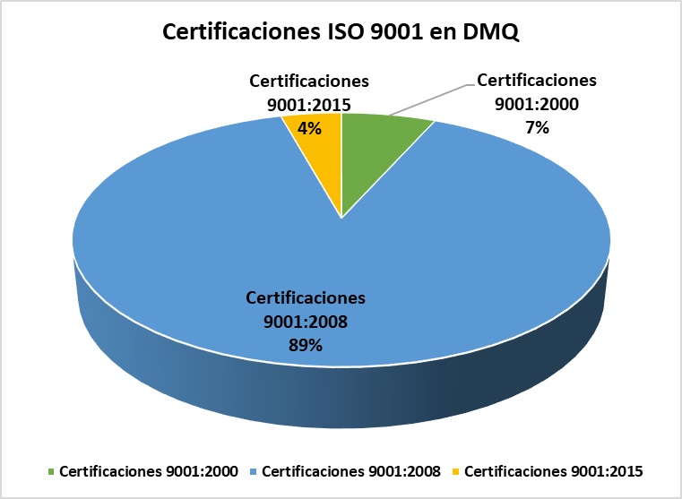
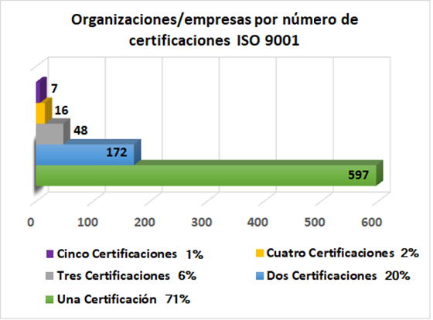
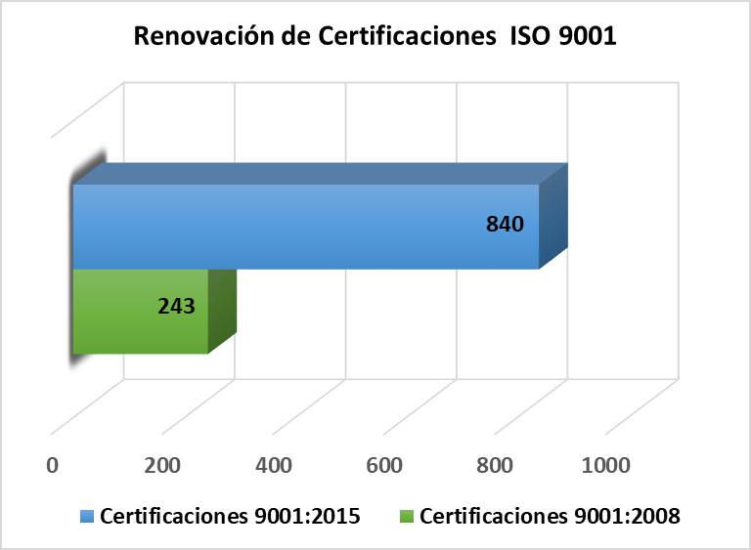

Slide 16
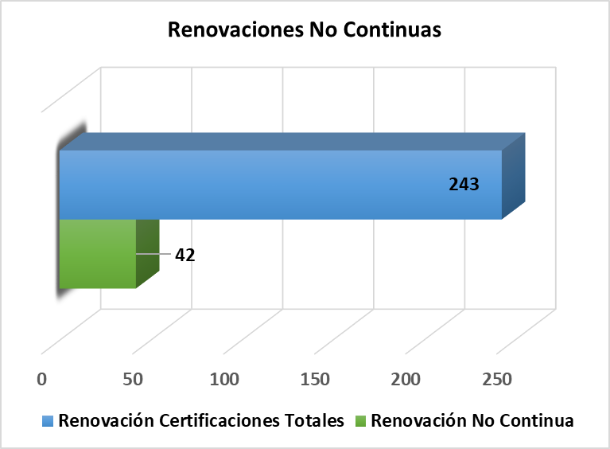
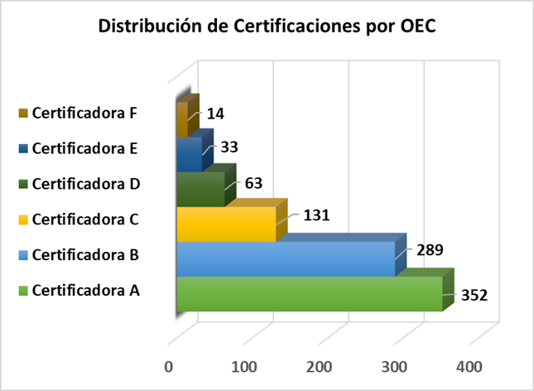
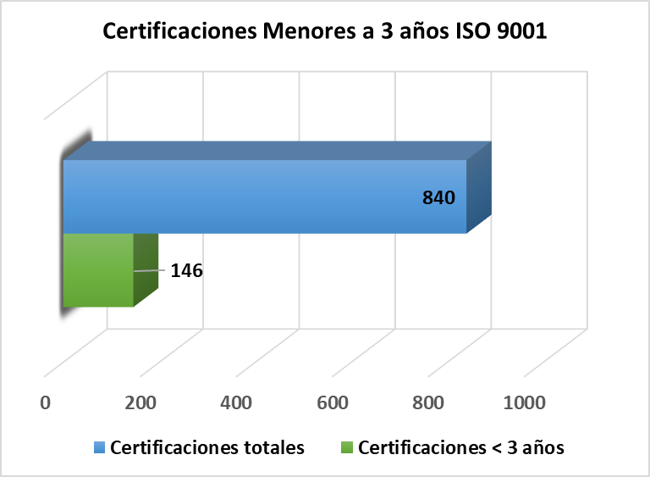

Slide 17
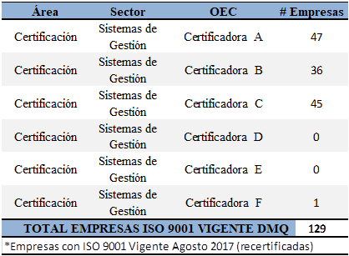

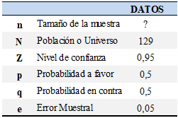
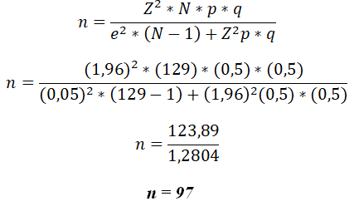


POBLACIÓN
MUESTRA

Slide 18

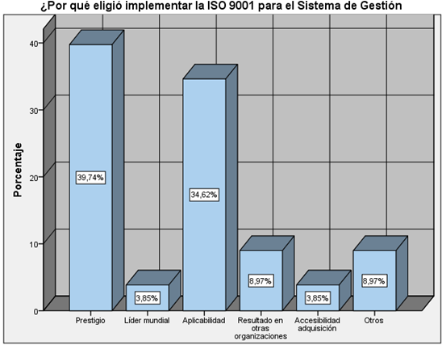
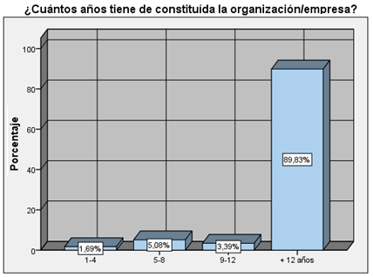
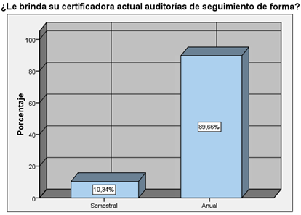

Slide 19

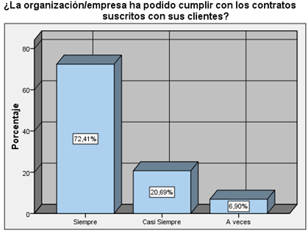
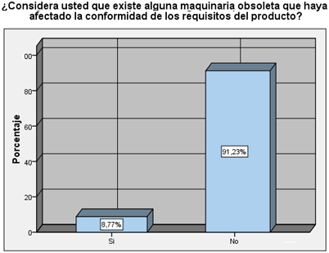
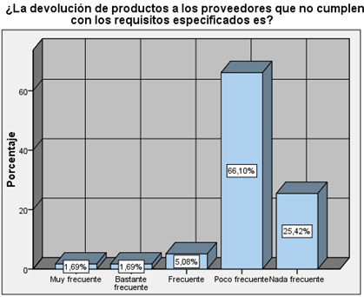

Slide 20
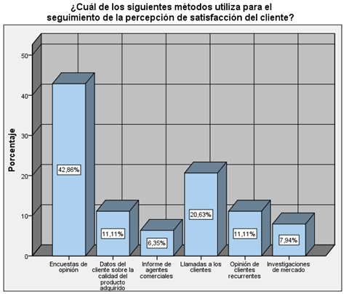
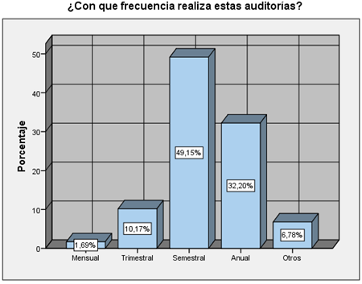


Slide 21

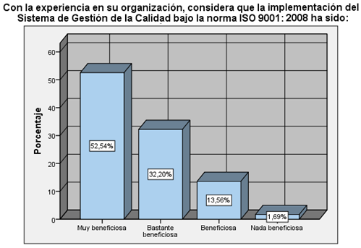
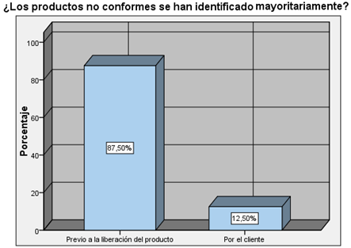
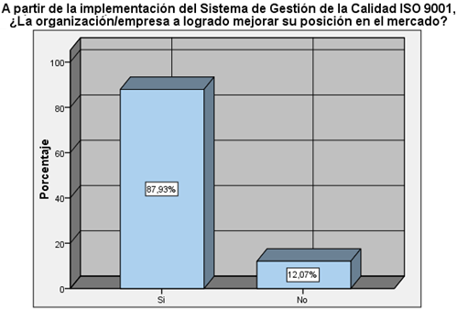

Slide 22

CONCLUSIONES
Se pudo evidenciar una relación directa entre el tamaño de la organización/empresa y el número de empresa con certificación ISO 9001, a más grande el tamaño de la organización/empresa mayor el número de organizaciones/empresas certificadas.
Se evidenció que la tendencia de crecimiento en el número de organizaciones/empresas certificadas bajo los requisitos de la norma ISO 9001 en el mundo y en el DMQ a partir del año 2000, pasando en el mundo de 457.834 a 1.106.356 y en el DMQ de 1 organización a 122 hasta el año 2016.
En el DMQ existe una baja tendencia a recertificarse ISO 9001, ya que el 70% son certificados de una primera certificación, el 20 % corresponde a una segunda certificación, el 5% de tercera certificación, 2% de cuarta certificación, 1% de quinta certificación.
Al analizar los años de vigencia desde la primera certificación registrada en el DMQ en 1998 se evidencia una baja tendencia a trabajar bajo los requisitos de la norma ISO 9001 en los sistemas de gestión de la calidad.

Slide 23
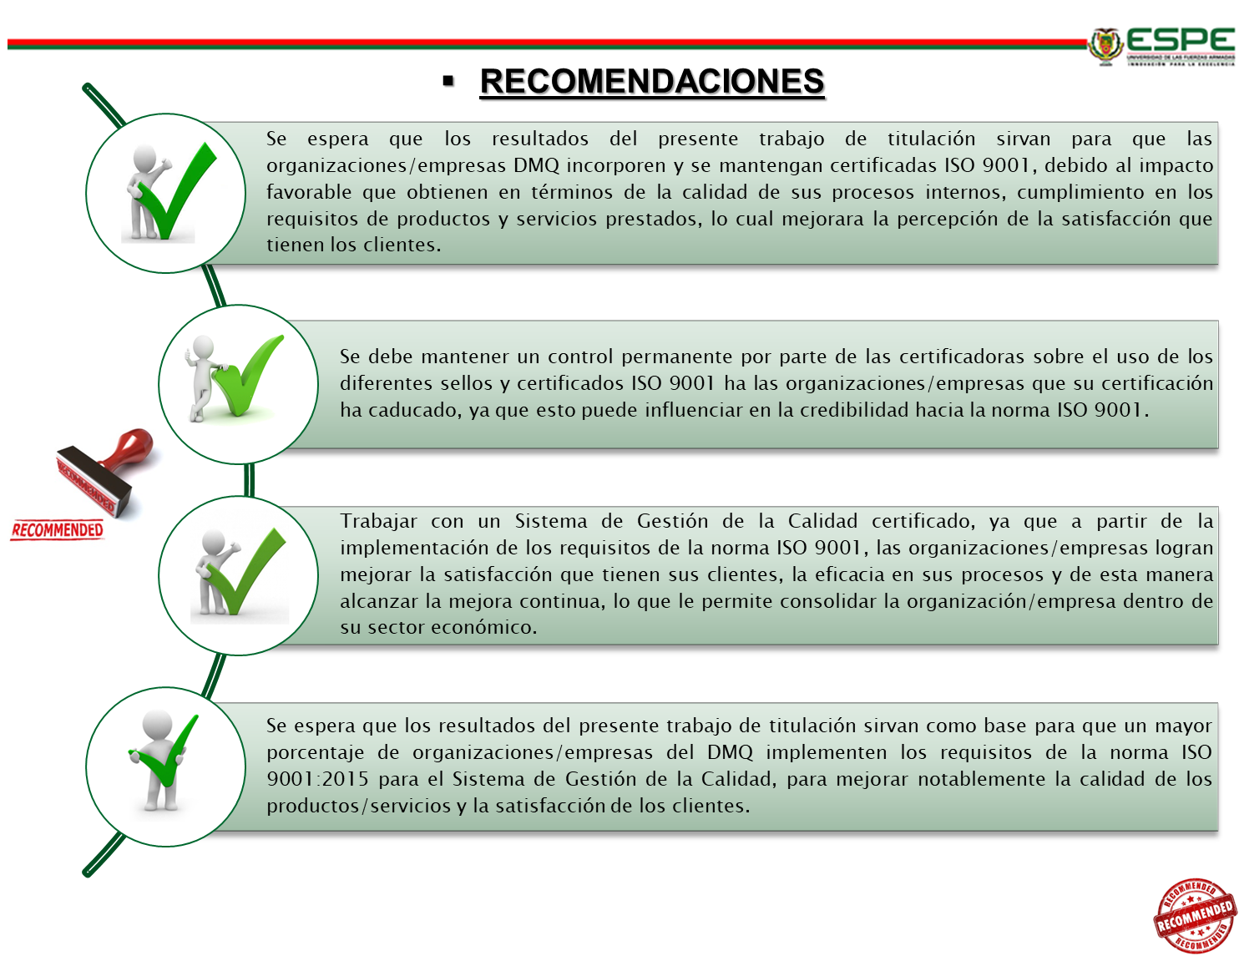

Slide 24


Slide 25


Gracias..
"Pensar en procesos, vivir en procesos"

